Slide 1
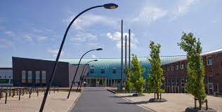
Minor Fit voor de Toekomst
Workshop 3 – Cultuur en Identiteit
samen doen → samen leren → samen doen → samen leren → samen doen → samen leren → samen doen → samen leren → samen doen → samen leren → samen doen → samen leren → samen doen → samen leren → samen doen → samen leren → …
Hans de Bruin, Petra de Braal
HZ University of Applied Sciences
27 juni 2023

Slide 2
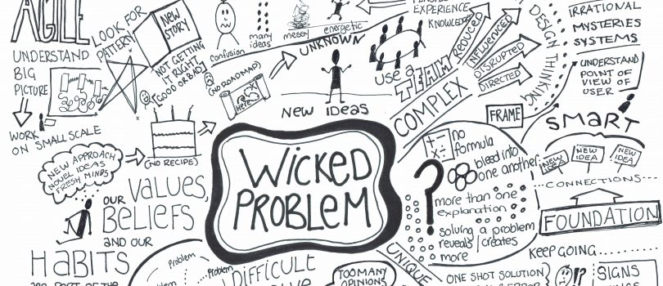

Slide 3
Duurzame, samen lerende maatschappij
Maatschappelijke opgave staat centraal
Kernvraag:
Hoe kunnen we elkaars expertise (kennis en kunde) zodaning gebruiken dat we gezamenlijk de goede dingen gaan doen?

Slide 4
Principes en
Grondregels
Op deze principes en grondregels vallen we altijd terug
(zie ook www.wegottomove.org en de facilitator gids)
Principes:
  Uitganspunt: we moeten bewegen (we got to move)
  Opdracht: creëer bewegingsruimte
  Opdracht: bepaal de juiste richting
Grondregels:
  Wederzijdse afhankelijkheid impliceert zorgverantwoordelijkheid
  Verschil in opvattingen (wereldbeelden) is een basaal en essentieel recht voor het bewerkstelligen van duurzame veranderingen

Slide 5
Uitgangspunt
We got to move
We moeten ons aanpassen ons continu veranderende omstandigheden:
  Reactief of proactief?
Beargumenteerd wenselijke en cultureel haalbare veranderingen tot stand brengen in maatschappelijke uitdagingen
  Met feiten en/of wetenschappelijke inzichten onderbouwd
  Passend binnen de cultuur van een plaats/regio en met voldoende draagvlak
Grondregel
Wederzijdse afhankelijkheid impliceert zorgverantwoordelijkheid
  (Zorg niet in de fysieke zin van het woord, maar zorg in de zin van aandacht, attentie, bekommering, bemoeienis, etc.)

Slide 6
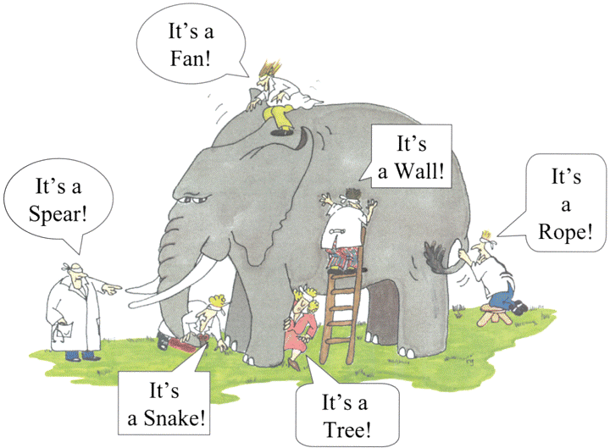
Creëer bewegingsruimte
Wederzijds begrip
Herkennen en erkennen van elkaars wereldbeelden (niet noodzakelijkerwijs eens zijn)
Oordeel uitstellen
Grondregel
Verschil in opvattingen (wereldbeelden) is een basaal en essentieel recht voor het bewerkstelligen van duurzame veranderingen

Slide 7
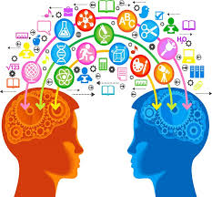
Cultuur en identiteit
(wie we zijn en wat we doen)
Wederzijdse beïnvloeding
Actie en reactie – wij reageren op elkaar
Iedereen acteert vanuit zijn eigen denkbeelden (identiteit, wereldbeelden)
Onze cultuur/identiteit – wie we zijn en wat we doen - wordt gecreëerd door wederzijdse beïnvloeding
Dit is onze traditie, en die is aan verandering onderhevig – denk aan Sinterklaas

Slide 8
Driedimensionale identiteitsmodel
Drie dimensies (Heinich):
Voorbeeld:
Zelf-perceptie: de relatie met jezelf, d.w.z., wie je bent.
Presentatie: hoe je jezelf presenteert naar de buitenwereld.
Toeschrijving: hoe anderen je zien en benaderen.
In het geval van spanning tussen deze drie facetten word je bewust van je identiteit, wat kan voelen als een identiteitsconflict, of erger, een identiteitscrisis.
Als je deel uitmaakt van een religieuze gemeenschap word je geacht je te gedragen volgens de waarden en normen van deze gemeenschap. Maar dit kan leiden tot een conflict als de waarden en normen niet overeen komen met wie je bent, bijvoorbeeld in het geval van homoseksualiteit wat in vele religieuze gemeenschappen niet wordt getolereerd. Er is dan sprake van een dilemma. Of je moet omgaan met de spanning tussen je zelf-perceptie en je observeerbare gedrag, of je moet de gemeenschap verlaten waarin je wellicht je hele leven al deel van uitmaakt.

Slide 9
Geprivilegieerde verantwoorde-lijkheid
Geprivilegieerde (on)verantwoordelijkheid of detournement de pouvoir:
Privilege in zichzelf is niet goed, maar ook niet fout. Het is gewoon een feit.
  Wisselende en verschillende posities.
  In sommige situaties zijn we ‘bevoorrecht'. In andere niet.
  Het cruciale punt is: privilege brengt verantwoordelijkheid. Verantwoordelijkheid is dus gerelateerd aan de positie die je hebt.
  Een complicerende factor is: vanuit je eigen positie zie je vaak zelf de voordelen van je eigen positie niet en dus ook niet altijd positie van een ander.
De ‘dominante’ groep wordt vaak gezien als ‘de norm”. Daarom is het moeilijk te zien waar een ander mee worstelt. Bovendien kan het ook zo zijn dat het lastig kan zijn deze verschillen echt te erkennen. Omdat het wel uitkomst om het zo te laten. Bijvoorbeeld. Een andere vorm kan zijn om jezelf (bewust of onbewust) terug te trekken uit (discussies over) verantwoordelijkheid.

Slide 10
Terurgkerende patronen
Twee smaken:
  Onzichtbaarheid: als een probleem onzichtbaar is (niet meteen duidelijk) valt het makkelijk te negeren.
  Normativiteit: Zo heurt het. Het kan lastig zijn om bestaande normen, waarden en patronen te doorbreken.
Typische voorbeelden:
  Geen tijd, geen middelen
  Zo doen we dat hier nu eenmaal
  Jij gaat daar niet over of ik ga er niet over maar ik bemoei me er wel mee
  De regels, procedures (al dan niet zelf gemaakt) zitten in de weg
  aanpassen aan de mores
Vragen:
  Herken je de patronen in jouw eigen dagelijkse praktijk?
  Als het patroon in de weg zit, wat kan je doen?

Slide 11
Patroon 1
Geen tijd, geen middelen
ambtenaar: “Ze willen dat we meer samenwerken met burger. Maar ik heb echt geen tijd om met al die mensen te gaan praten. We zijn nu bijvoorbeeld druk met de begroting. We moeten vragen van wethouders beantwoorden. Bovendien is er een tekort aan medewerkers. Het is druk.
interviewer: Maar als ik jou of je collega’s vraag om volgende week een vergadering in te plannen om een project te bespreken dan vind je altijd wel tijd om dat te doen.
ambtenaar: Ja, ja…..dat is waar….Ik weet niet goed wat ik daar op moet zeggen.”
“iedereen verschuilt zich hier achter van alles. Tijd, procedures, de deuren van de afdeling. Dat is gewoon zo en dat kan ook gewoon.”
“Als ik heel eerlijk ben kan het ook gewoon he? Niet terugbellen. Daar wordt niks van gezegd. Zo belangrijk vinden we dat dan ook niet blijkbaar."

Slide 12
Patroon 2
Zo doen we dat hier nu eenmaal
“Zo doen we dat hier nu eenmaal is een zin die ik hier wel erg vaak hoor, zeg maar.”
“Hij kwam hier wijdbeens tegenover me op dat kastje zitten. Hoe ik het in mijn hoofd haalde om met die mensen te gaan praten terwijl hier intern andere afspraken waren gemaakt. Als ik dit doorzette zou hij opschalen, mijn manager erbij roepen.”
“Als je het zo zegt lijkt het een open deur, maar wij werken nu eenmaal altijd vanuit de locatie en dan kijken we pas naar wat daar dan komt. Flexwoningen bouwen vraagt een andere aanpak. Dat werkt andersom. Dat vinden we lastig. Je krijgt een soort van blinde vlek voor andere mogelijkheden."

Slide 13
Patroon 3
Jij gaat daar niet over
Jij gaat daar niet over of ik ga er niet over maar ik bemoei me er wel mee
“Het is soms lastig omgaan met ‘de kleine politiek’ die wij hier hebben. Een wethouder is hier voor 4 jaar en kiest soms wat het beste werkt. Politiek gezien. Ze kiest ervoor om dan weer wel, dan weer niet naar inwoners te luisteren. Eerst interesseerde het haar niets en duwde mij naar voren om aan de inwoners in een dorp uit te leggen dat iets niet kan omdat er regels zijn en procedures. En vervolgens wijkt ze daar later weer vanaf als het haar niet meer uitkomt en zegt dan: hij gaat daar niet over. Ik regel dit wel voor jullie.”

Slide 14
Patroon 4
De regels, procedures zitten in de weg
De regels, procedures (al dan niet zelf gemaakt) zitten in de weg
“Soms wil je kijken of je iets mogelijk kunt maken. Wanneer wijk je nu af van een advies? Welke ruimte is er? Soms is er geen beleid. Of het is gedateerd. Er is dus wel interpretatieruimte. Ik zou het fijn vinden als collega’s dan eens meer mee zouden willen denken. Maar meestal hoor je dan: het kan niet. Punt.”

Slide 15
Patroon 5
Aanpassen aan de mores
“Hoe dat dan gaat…..ze verwachten wat van je. Je wilt erbij horen. Voor je het weet zit je in een bepaalde rol. En dan ga je je daar op een of andere manier naar gedragen. Je voelt je gezien. Gehoord. Voor je het weet doe je dingen op een manier die je niet fijn vindt. Het had tijd nodig voor ik dat doorhad. Het is toch fijn om erbij te horen.”

Slide 16
Verantwoordelijke setting voor sociale innovatie
Maatschappelijke uitdaging
(bijv. van Zorg naar Gezondheid)
Groepsidentiteit
Organisatie/afdeling 1
Organisatiecultuur
Organisatie/afdeling n
Organisatiecultuur
Representant
Individu
(bijv. initiatiefnemer)
Representant
Belangengroep
Groepsidentiteit
Representant
Issues:
Formele versus informele (zorg)verantwoordelijkheid
Mandaat van representanten
Voorkomen van identiteit/loyaliteitsconflicten

Slide 17
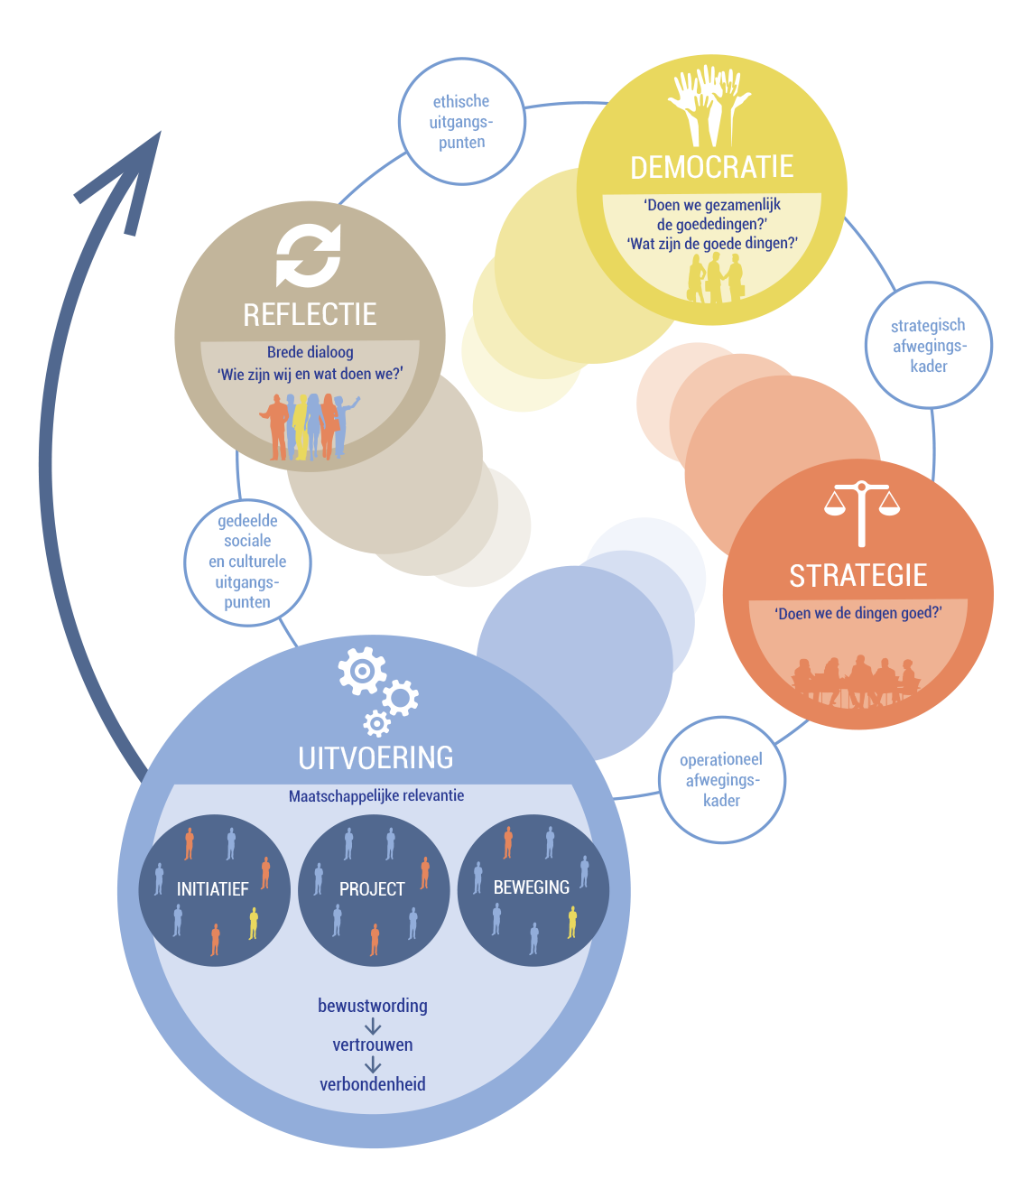
Bepaal de juiste richting
Gedeelde betekenis
Sturen op culturele identiteit

